Slide 1
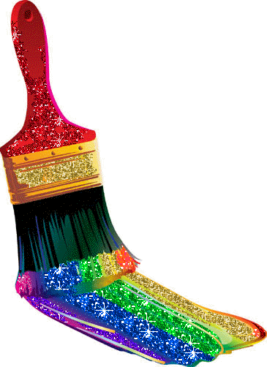
Внедрение ИКТ в систему
обучения по предмету
«Изобразительное искусство»
Зинина Галина Юрьевна-
Учитель изобразительного
искусства

Slide 2
ЦЕЛЬ: Формирование коммуникативных и информационных компетентностей у обучающихся на основе использования ИКТ в процессе обучения по предмету изобразительное искусство.
Формирование информационных и коммуникационных компетентностей как учителя, так и учащихся.
Активное внедрение и использование электронных средств обучения на уроках изобразительного искусства.
Охарактеризовать электронные средства обучения, демонстрационные материалы, компьютерные программы используемые для эффективного обучения на уроках изобразительного искусства.
Обобщить, проанализировать практический опыт внедрения и применения ИКТ на примере одной из школ города.

Slide 3
Объектом исследования является процесс обучения по предмету изобразительное искусство. Предметом исследования: информационно – коммуникативные технологии. Гипотеза – если внедрение и использование ИКТ на уроках изобразительного искусства получит широкое применение и распространение, то это будет являться огромной помощью не только учителю, но и ученику.

Slide 4
Использование ИКТ
МУЛЬТИМЕДИА ПРОЕКТОР и ИНТЕРАКТИВНАЯ ДОСКА

Slide 5
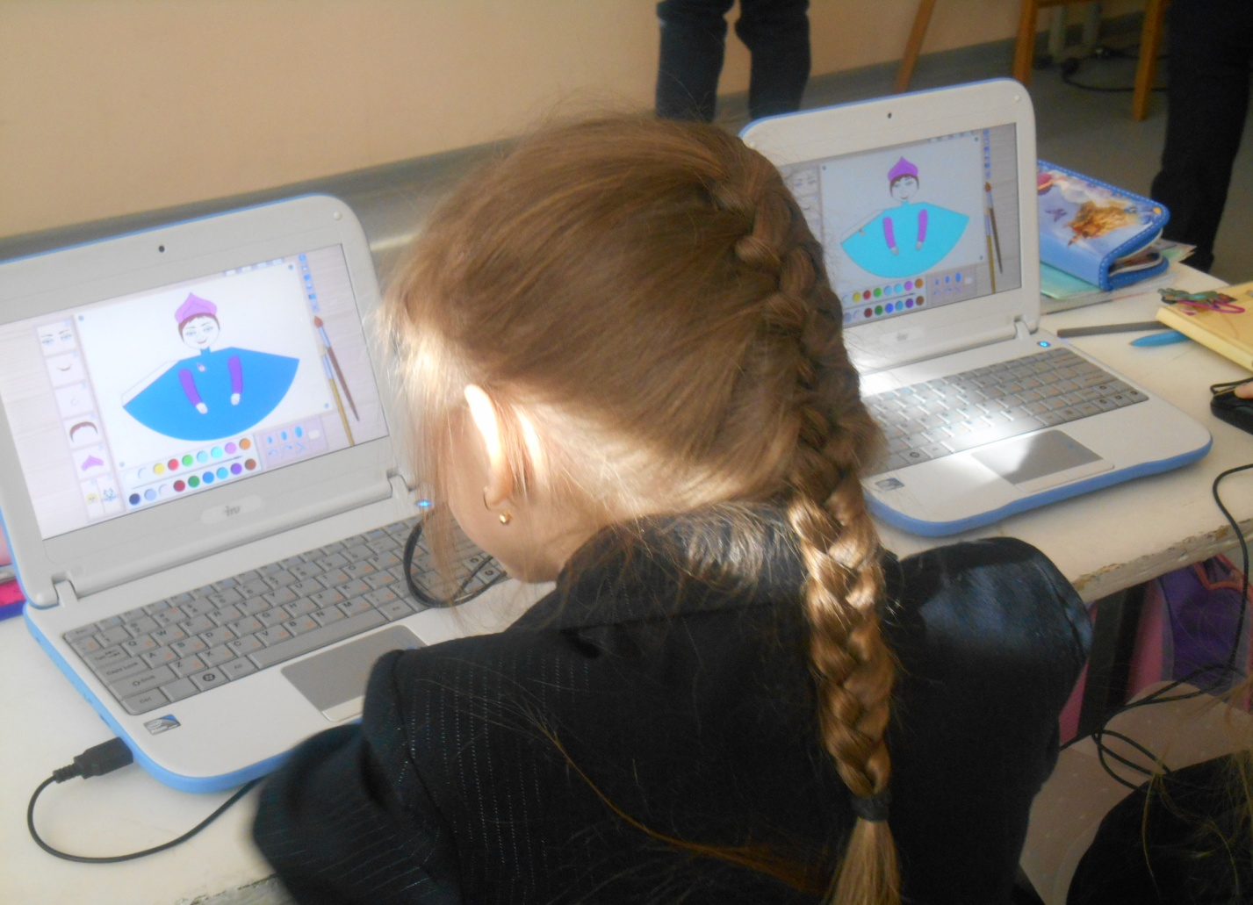
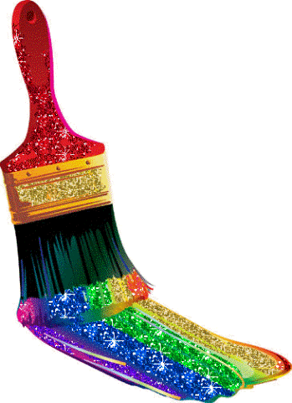
Использование ИКТ
Использование нетбука при выполнении учащимися задания

Slide 6
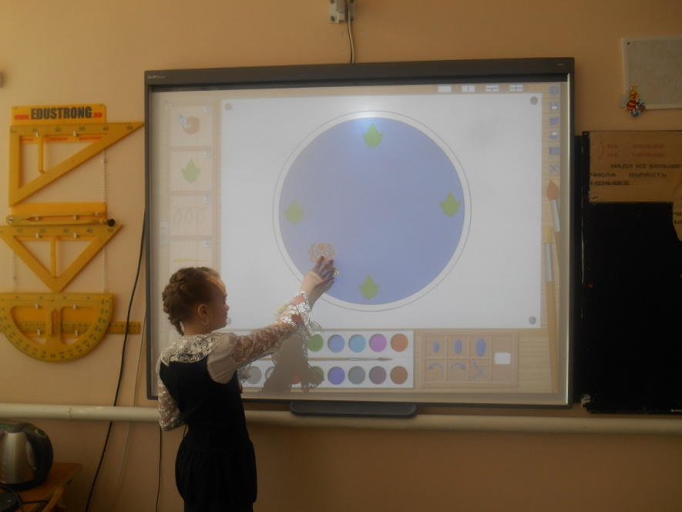
Использование ИКТ
Учебные программные средства

Slide 7
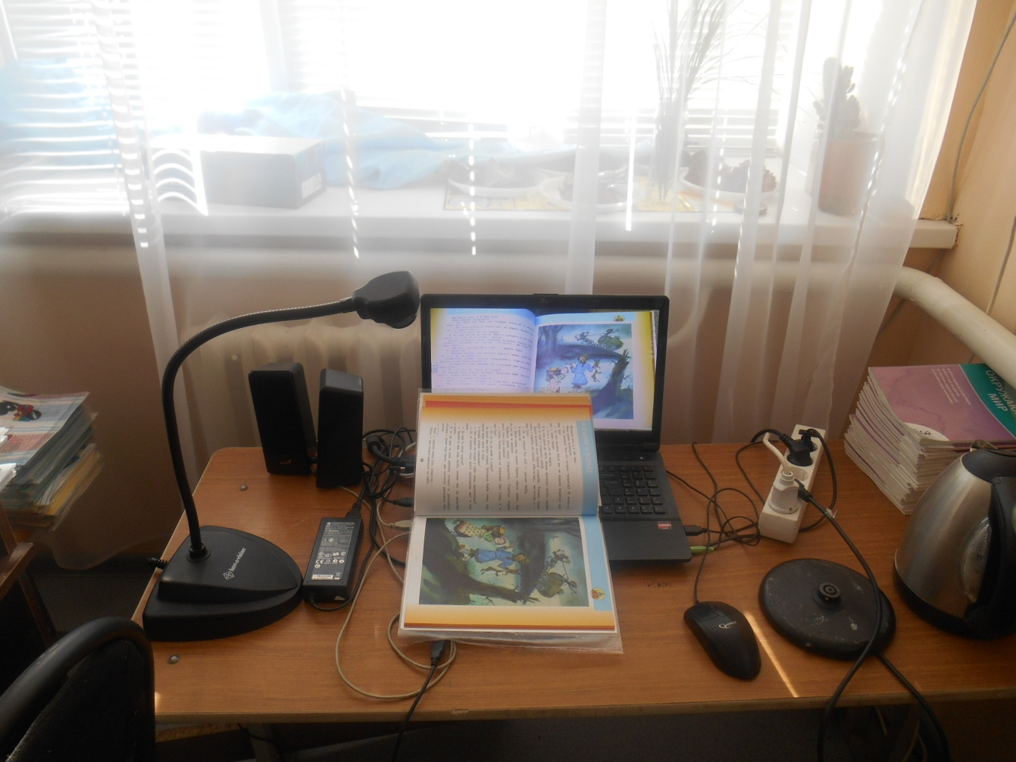
Использование ИКТ
Использование документ-камеры

Slide 8
Преимущества получаемые учителем:
скорость объяснения увеличивается почти вдвое;
качество процесса обучения также возрастает, т.к. в работу включаются несколько органов чувств учащегося (слух, зрение);
более успешно происходит воздействие на эмоциональную сферу учащихся, следовательно, удается задействовать непроизвольную память-залог прочных знаний;
использование Интернет-ресурсов позволяет «идти в ногу со временем», что особенно важно;
изготовление презентаций- это творчество преподавателя, позволяющее ему полно и ярко донести до учащихся необходимую информацию, это способ самовыражения преподавателя;
поднятие авторитета преподавателя в глазах учащихся;
удержание внимания учащихся ;
оптимизация процесса запоминания и понимания учебного материала.

Slide 9
Результативность использования ИКТ на уроке
повышение мотивации в обучении;
обеспечение разнообразия форм представления учебной информации, что способствует повышению качества образования;
расширение кругозора учащихся;
повышение информационной компетентности учащихся;
усиливает внимание;
повышает объем восприятия;
активизирует мыслительную деятельность путем вовлечения образной сферы человека в процесс обучения.
создание и активное использование электронных дидактических материалов;
повышение уровня информационной культуры всех участников образовательного процесса;
положительная динамика мотивации обучения, повышение качества образования в целом.

Slide 10
Средний показатель качества знаний по ИЗО на примере использования ИКТ в ГБОУ СОШ №9

Slide 11
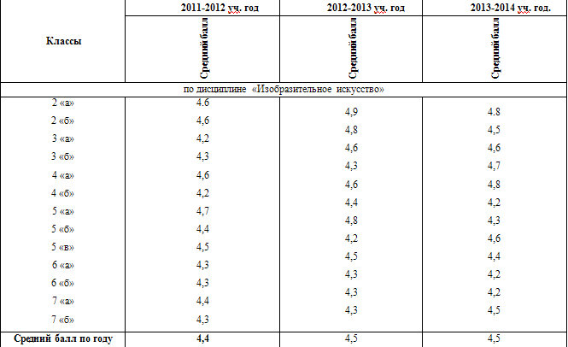
Результаты освоения обучающимися образовательных программ с использованием ИКТ технологий

Slide 12
Спасибо за внимание!

